Slide 1
Социально-психологический климат
Общая характеристика
Факторы формирования климата
Методы изучения климата
Организа­ционные и социально-психологические приемы оздоровления климата

Slide 2
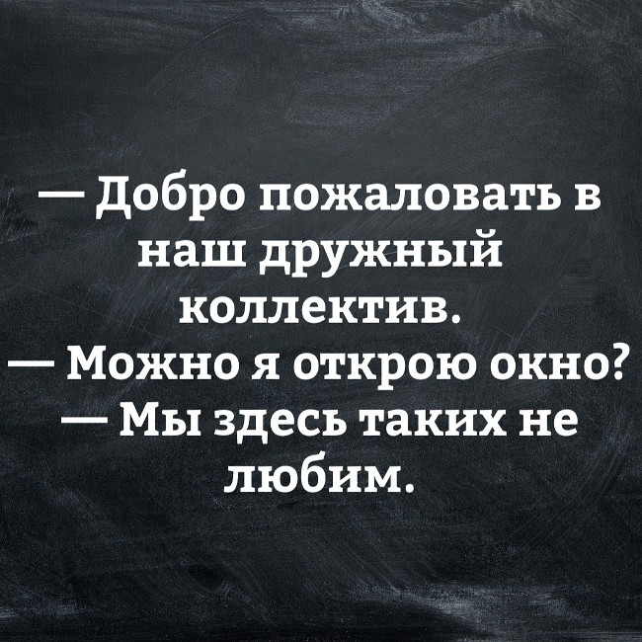
Благоприятный социально-психологический климат является ус­ловием повышения производительности труда, удовлетворенности работников трудом и коллективом.
Социально-психологический кли­мат пред­ставляет собой итог систематической психологической работы с чле­нами группы, осуществления специальных мероприятий, направлен­ных на организацию отношений между менеджерами и сотрудника­ми. Формирование и совершенствование социально-психологического климата - это постоянная практическая задача менеджеров.

Slide 3
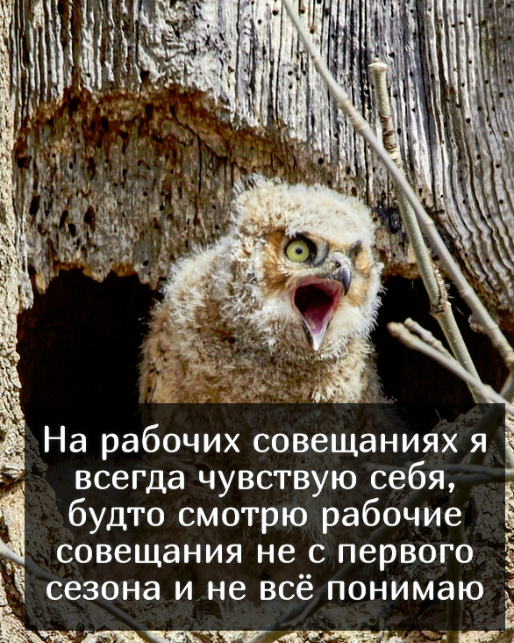
В. М. Шепель считал, что климат отношений между людьми состоит из трех климатических зон:
Первая климатическая зона – социальный климат, который определяется тем, насколько в данном коллективе осознанны цели и задачи общества, насколько здесь гарантированно соблюдение всех конституционных прав и обязанностей работников как граждан.
Вторая климатическая зона – моральный климат, который определяется тем, какие моральные ценности в данном коллективе являются принятыми.
Третья климатическая зона – психологический климат, те неофициальные отношения, которые складываются между работниками, находящимися в непосредственном контакте друг с другом. Психологический климат - это микроклимат, зона действия которого значительно локальнее социального и морального климата.

Slide 4
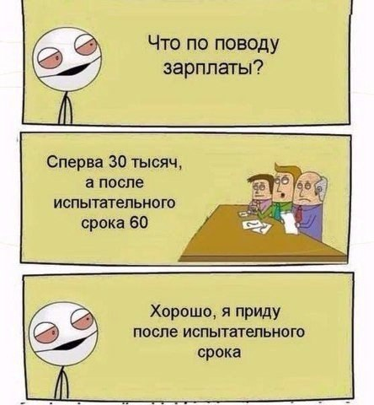
Факторы формирования климата
На формирование социально-психологического климата оказывает влияние ряд факторов макро- и микросреды.
Факторы макросреды - это тот общественный фон, на котором строятся и развиваются отношения людей.
Факторы микросреды - это материальное и духовное окружение личности в организации.

Slide 5
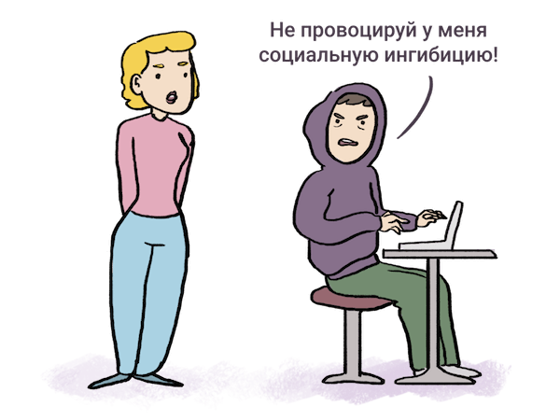
Совокупность установок всех членов коллектива (установки на дружелюбие и сотрудничество или, напротив, враждебность, неприязнь, самоизоляцию) создает общую психологическую обстановку. Ничто так не мешает делу, как постоянное отсутствие настроения для работы и враждебность со стороны товарищей.

Slide 6
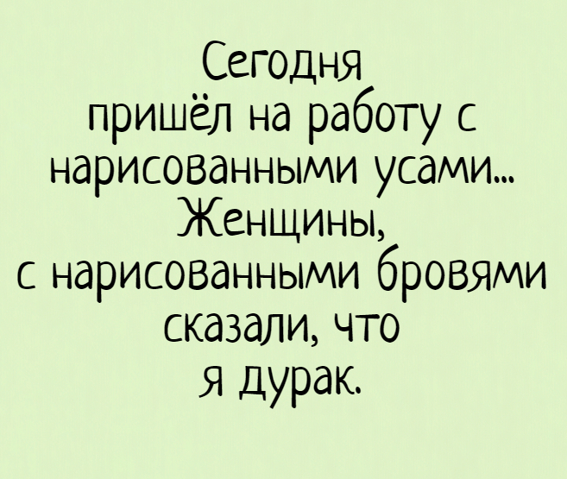
Судить о состоянии социально-психологического климата в организации можно по такому важному показателю, как удовлетворенность - неудовлетворенность. Нужно знать: довольны или недовольны отдельные работники своим статусом, заработной платой, содержанием своего труда, отношениями в организации. Необходимо иметь в виду, что субъективная удовлетворенность каждого работника - это одна из целей менеджера и психолога в организации.

Slide 7
Характеристики благоприятного социально-психологического климата:
В организации преобладает бодрый, жизнерадостный тон взаимоотношений между работниками.
В организации существуют нормы справедливого и уважительного отношения ко всем его членам.
3. В организации высоко ценят такие черты личности, как принципиальность, честность, трудолюбие и бескорыстие.
4. Сотрудники организации активны, полны энергии, они быстро откликаются.
5. Успехи или неудачи отдельных сотрудников вызывают сопереживание и искреннее участие всех членов организации.
6.В отношениях между группировками внутри организации существует взаимное расположение, понимание, сотрудничество.
7. В трудные для организации минуты происходит эмоциональное единение.

Slide 8
Характеристики неблагоприятного социально-психологического климата:
1. В организации преобладают подавленное настроение.
2. В организации отсутствуют нормы справедливости и равенства во взаимоотношениях.
3. Такие черты личности, как принципиальность, честность, трудолюбие, бескорыстие, не в почете.
4. Члены организации инертны, пассивны, некоторые стремятся обособиться от остальных, группу невозможно поднять на общее дело.
5. Успехи и неудачи одного оставляют равнодушными остальных членов группы, а иногда вызывают нездоровую зависть или злорадство.
6. В организации возникают конфликтующие между собой группировки, которые отказываются от участия в совместных делах.
7. В трудных случаях организация не способна объединиться, возникают растерянность, ссоры, взаимные обвинения, конфликты;
8. Группа закрыта и не стремится сотрудничать с другими группами.

Slide 9
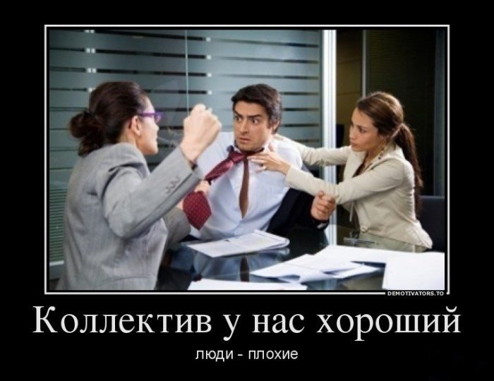
Методы изучения климата могут быть самыми разнообразными. Наиболее часто используются:
наблюдение - самый главный метод работы психолога;
интервью с руководителями и работниками;
опрос работников по специально разработанной анкете;
анализ документации фирмы, отражающей трудовую активность, производительность, качество труда;
тест «Социально-психологический климат» О. С. Михалюк;
тест «Удовлетворенность трудом» В. П. Захарова;
тест «Самочувствие - активность - настроение»;
тест «Цветопись» А. Н. Лутошкина;
тест конкретных ситуаций А. А. Ершова;
тест «Стиль руководства» А. А. Журавлева;
тест «Пульсар» Л. Г. Почебут

Slide 10
определение неформальной структуры группы, выявление лидера и его роли в группе;
определение уровня развития группы;
определение причин конфликтов в группе и применение соци­ально-психологических способов их конструктивного разрешения;
коррекция формальной и неформальной структуры группы;
социально-психологическая коррекция взаимоотношений в трудовом коллективе.

Slide 11
При изучении социально-психологического климата с помощью анкетного опроса за основные показатели обычно берутся:
1. Удовлетворенность членов группы характером и содержанием труда
2. Удовлетворенность взаимоотношениями с товарищами по работе и менеджерами.
3.Удовлетворенность системой морального и материального стимулирования.
4. Стиль руководства фирмой.

Slide 12
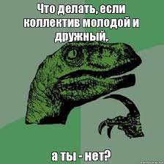
5. Отношение сотрудников фирмы к работе, товарищам, менеджерам
6. Установки и ценностные ориентации сотрудников фирмы
7. Трудовая и общественная активность сотрудников.
8. Уровень конфликтности сотрудников - причины конфликтов, их напряженность,
9. Реальная и потенциальная текучесть кадров
10. Профессиональная подготовка персонала

